Slide 1

电力电子课程设计报告
基于 LM5180 的反激电路设计
指导老师：郑峰
姓名：李泽海
学号：23049200020

Slide 2
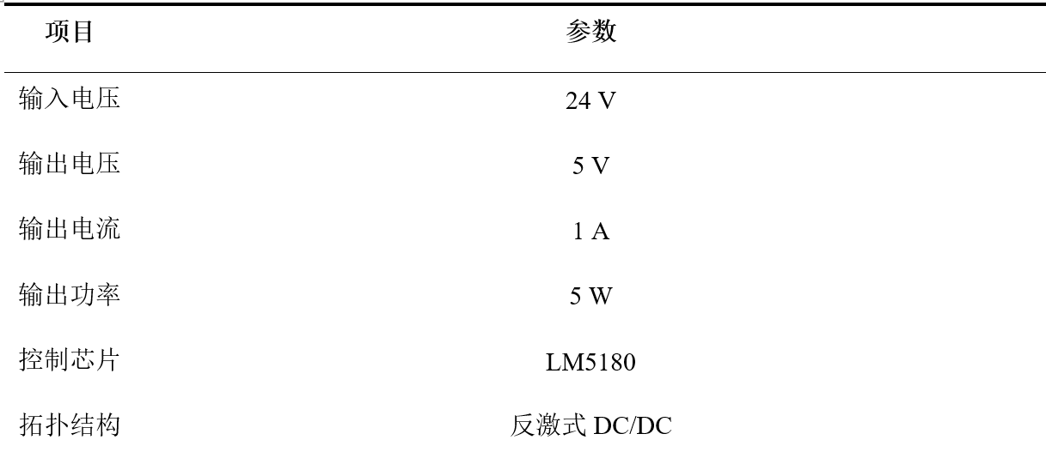
一，题目解析
本设计要求基于具有 100 V、1.5 A 集成功率 MOSFET 的 LM5180 反激式 DC/DC 转换器
，设计一个输入为 24 V、输出为 5 V/1 A 的隔离型电源系统，罗列成右侧表格。
反激电路适合中小功率隔离电源场合，在控制器、辅助电源和工业模块供电中应用广泛。

Slide 3
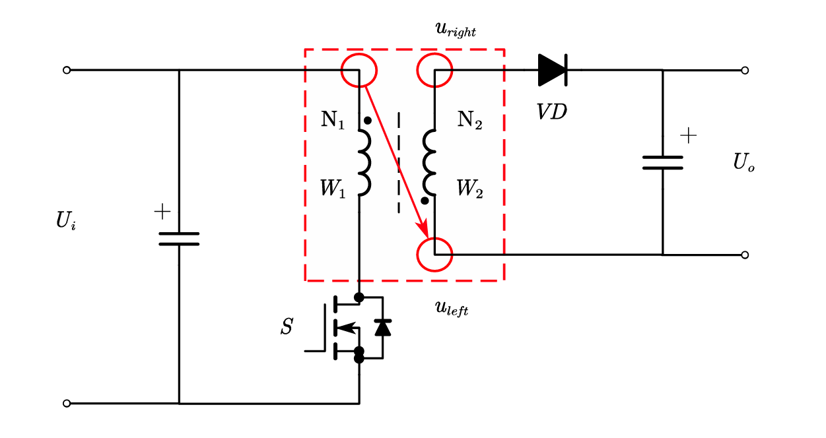

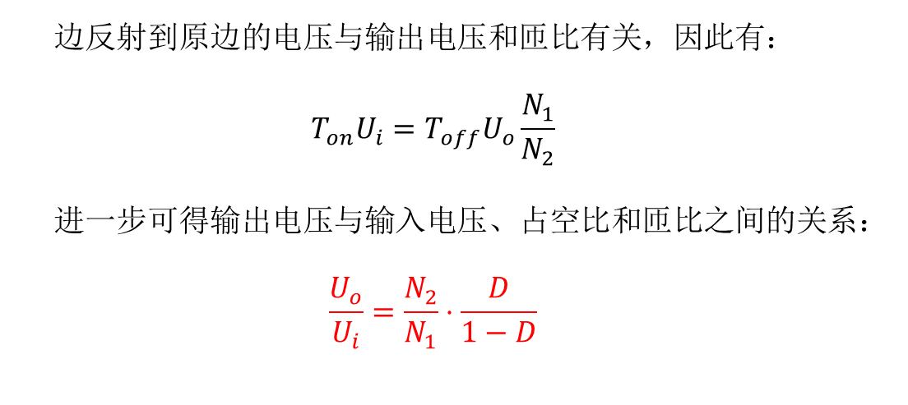
二、原理分析
反激电路工作原理简述如下：
工作过程：
MOSFET导通时：原边绕组承受输入电压，副边二极管反偏截止，输入能量暂存于变压器励磁电感中，励磁电流线性上升。
MOSFET关断时：原边电流切断，变压器极性翻转，副边二极管正偏导通，励磁电感存储的能量经副边绕组传递至输出端。在连续导通模式下，根据变压器励磁电感的伏秒平衡可得：
$$\int_{0}^{T_{s}}{u_{L}}(t)dt=0$$
导通期间原边励磁电感电压为输入电压，关断期间副
边反射到原边的电压与输出电压和匝比有关，因此有：
$$T_{on}U_{i}=T_{off}U_{o}\frac{N_{1}}{N_{2}}$$
进一步可得输出电压与输入电压、占空比和匝比之间的关系：
$$\frac{U_{o}}{U_{i}}=\frac{N_{2}}{N_{1}}⋅\frac{D}{1−D}$$

Slide 4
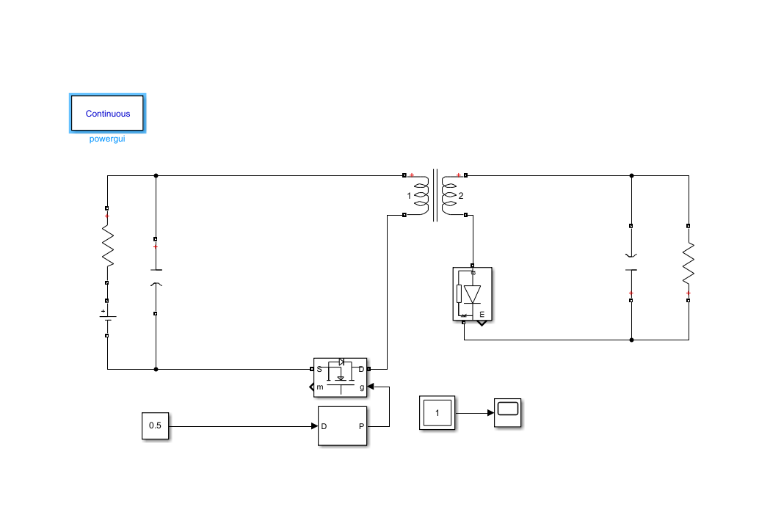
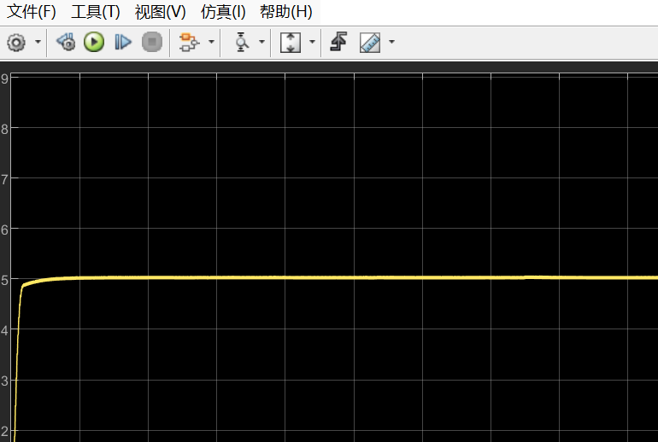

三、仿真分析
根据反激电路工作原理，搭建仿真电路模型，对 24 V 输入条件下的输出电压和关键开关波形进行观察。仿真电路主要包括直流输入源、功率 MOSFET、耦合电感模型、整流二极管、输出滤波电容和负载。
$$U_{o}=U_{i}⋅\frac{N_{2}}{N_{1}}⋅\frac{D}{1−D}=24×\frac{1}{3}×\frac{0.5}{1−0.5}=8V$$
在仿真中，还在变压器处输入了漏感的参数，使得实际输出约为5V（下图）。
实际电路因为5180具有调节作用，会稳定在5V附近

Slide 5
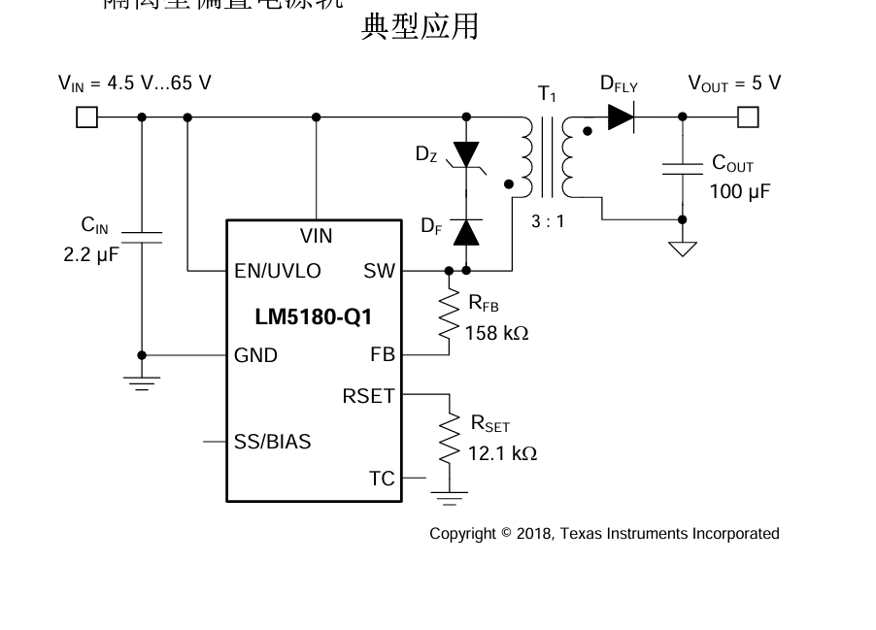
四、电路设计
4.1 LM5180 芯片概述
LM5180 是一款面向隔离型反激电源应用的集成功率 MOSFET 控制器，内部集成 100 V、1.5 A 功率开关管，可简化小功率隔离电源设计。该芯片支持原边调节方式，使外围电路更加简洁。
在手册中给出了典型应用的拓扑，在典型应用的基础上，
设计电路原理图

Slide 6
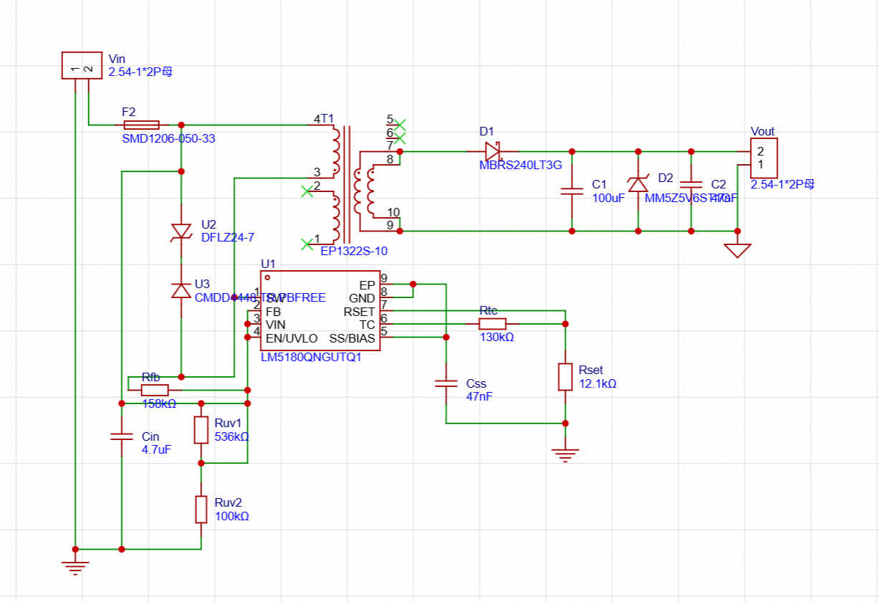
设计注意事项
该典型电路由输入滤波、原边开关支路、变压器、副边整流滤波、反馈采样和钳位保护电路组成。设计时需要重点关注以下部分：
输入滤波电容应尽量靠近 VIN 和 GND 引脚，以减小输入回路寄生电感。
SW 节点为高 dv/dt 节点，布线面积应尽量小，避免引入较强电磁干扰。
变压器漏感会导致 MOSFET 漏源电压尖峰，需要通过 TVS 或 RCD 钳位电路限制。
副边整流二极管应选择反向耐压和正向电流裕量足够的肖特基二极管，以降低损耗。
输出电容需要兼顾容量、ESR 和纹波电流能力，以保证输出纹波满足要求。

Slide 7
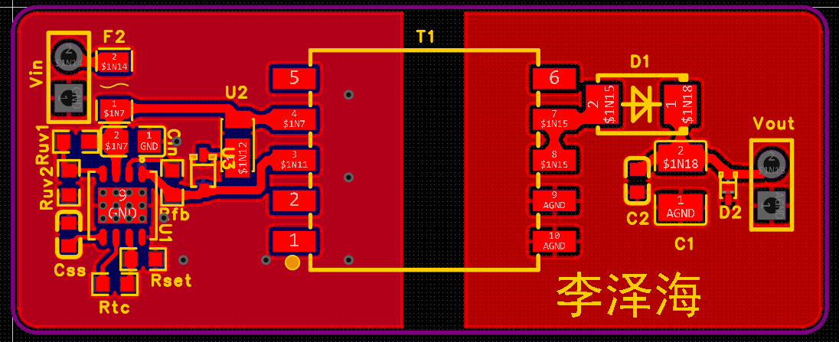
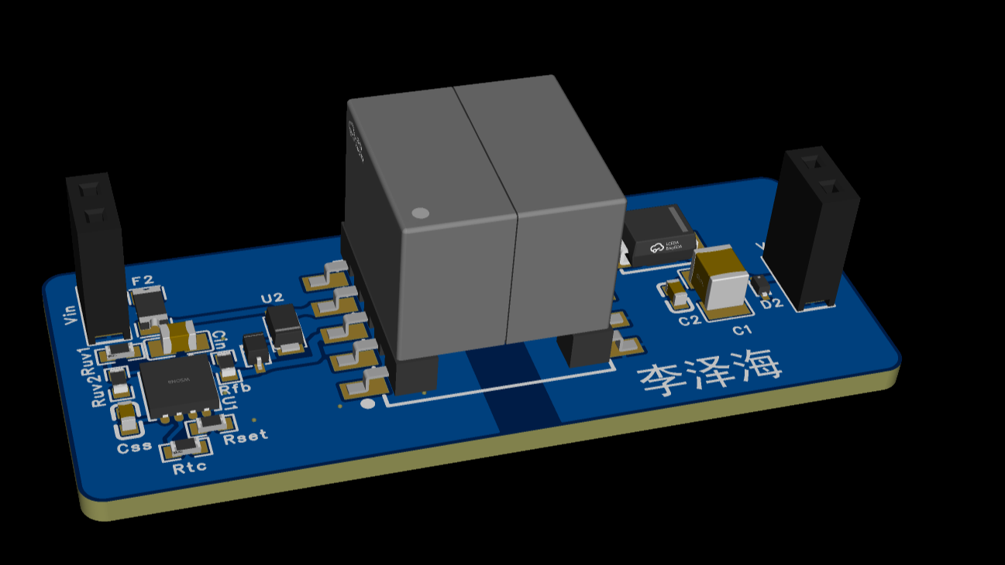
分区清晰、隔离可靠
输入控制区与输出整流滤波区分布明确，中间通过变压器实现隔离，并预留了较大的安全间距，有利于提升耐压和可靠性。
关键控制回路紧凑
芯片外围的反馈、限流、软启动、定时等器件靠近主控芯片布局，减少寄生参数和噪声干扰，提高电路稳定性。
采用泪滴连接设计
焊盘与走线连接处使用泪滴加固，可增强连接可靠性，降低蚀刻偏差、机械应力或钻孔偏移导致断线的风险。
根据原理图设计PCB 如下
PCB 的 3D 预览如下图所示。通过 3D 视图可以检查元件封装、安装方向和整体布局是否合理。

Slide 8
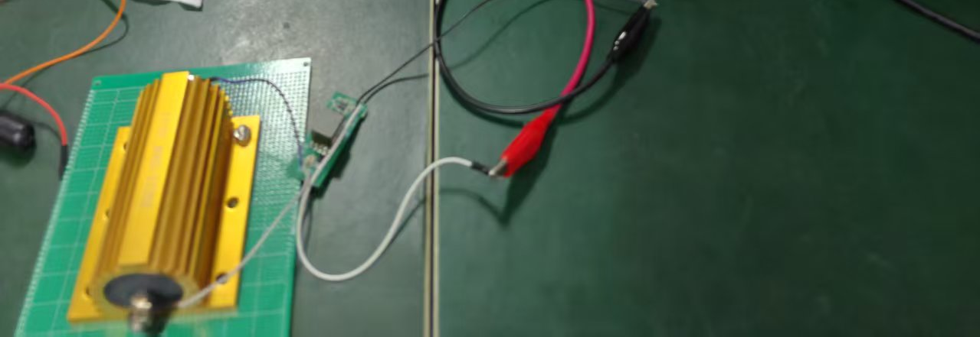
五、实验测试
本次测试使用的主要仪器包括直流稳压电源、数字万用表、示波器和直流电子负载。测试时输入电压设定为 24 V，通过改变电子负载电流记录输出电压、输入电流和转换效率表格如下。
输入电压 | 输入电流 | 输出电压 | 输出电流 | 效率
24 V | 0.26 A | 5.036 V | 1.006 A | 81.24%
24 V | 0.21 A | 5.062 V | 0.812 A | 81.57%
24 V | 0.12A | 5.081 V | 0.465 A | 82.01%

Slide 9
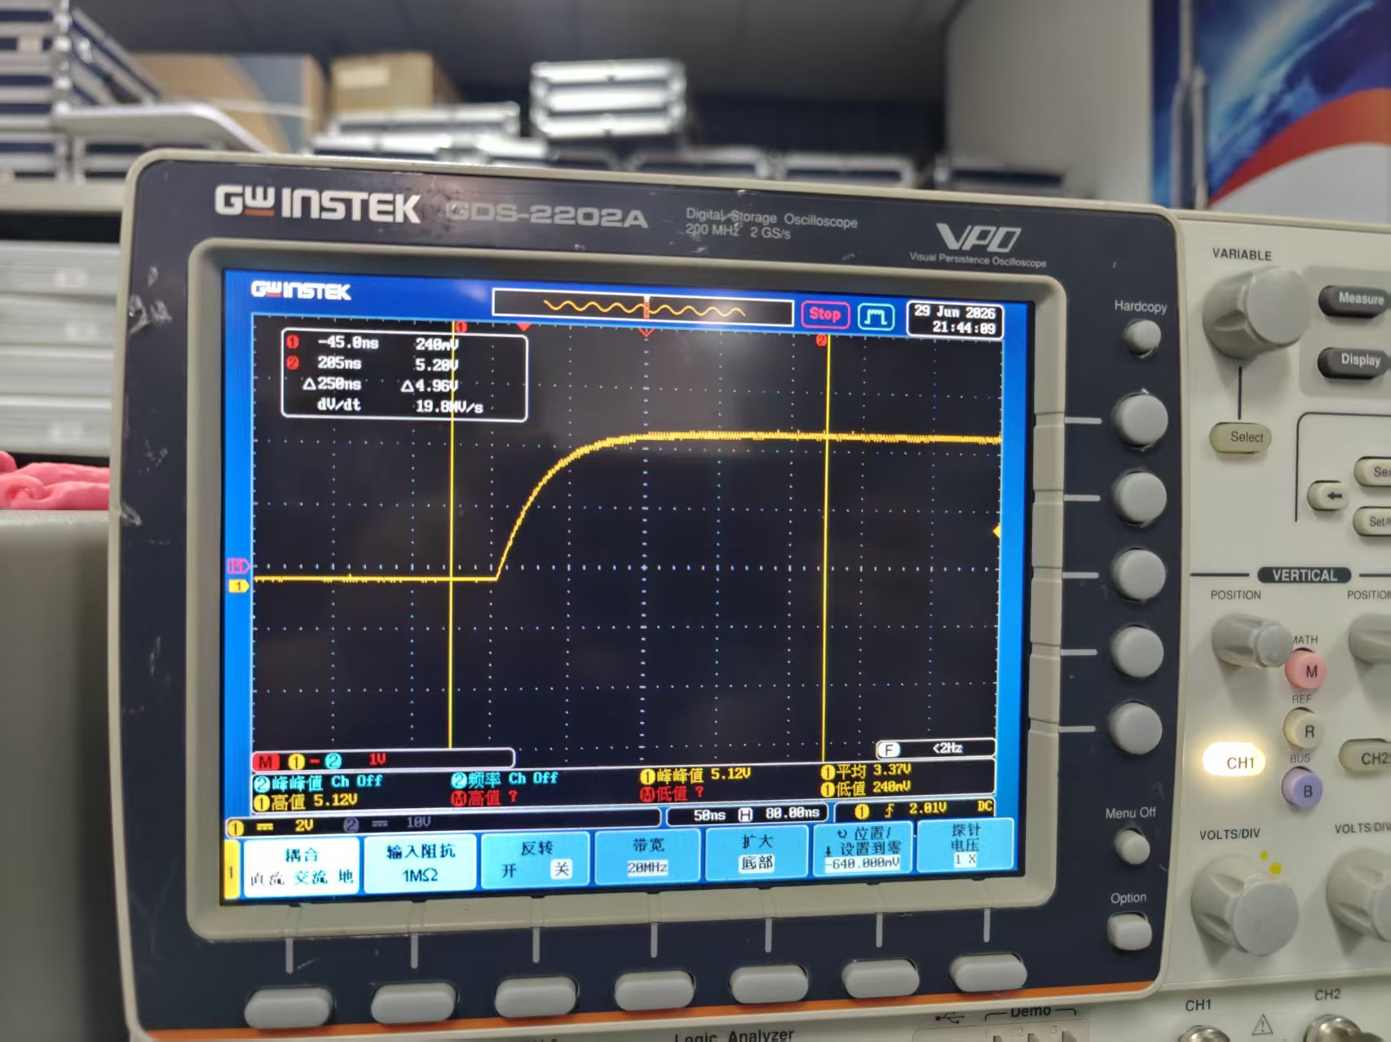
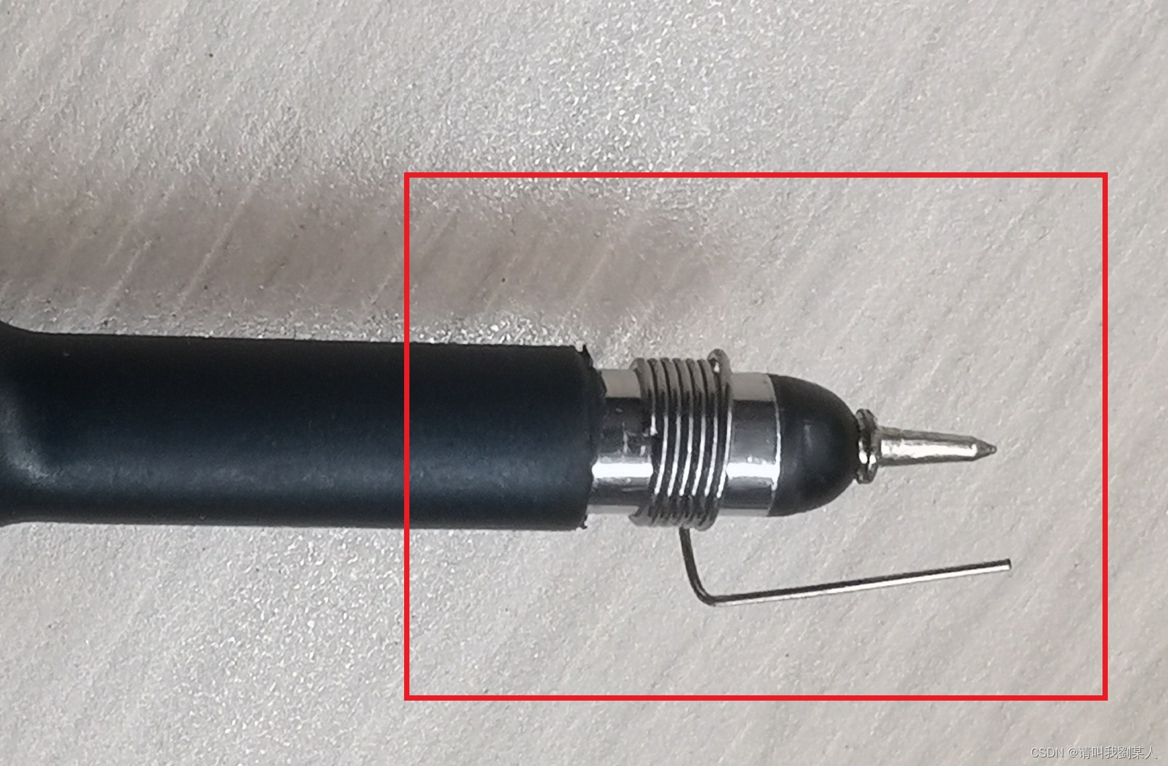
将示波器的探针接地改成接地弹簧，放在输出电容两端，带负载
示波器调整到single模式，触发电压改到2V左右，上电，即可得到波形
六，波形展示
接地弹簧示意图
输出电压上电波形

Slide 10
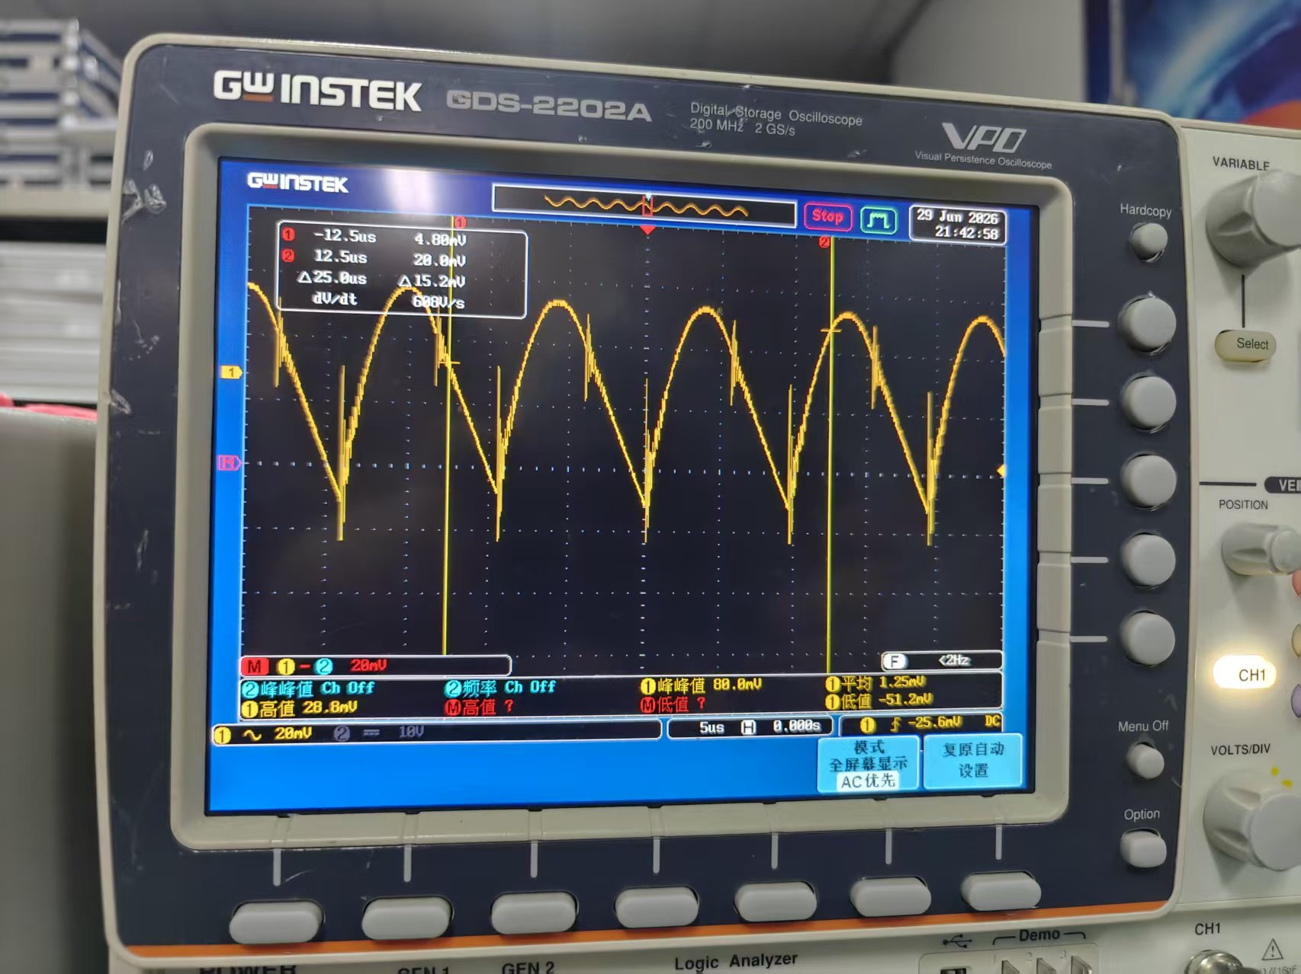
六，波形展示
依旧使用接地弹簧，放在输出电容两端，带负载，上电之后即可得到波形
输出电压波形

Slide 11
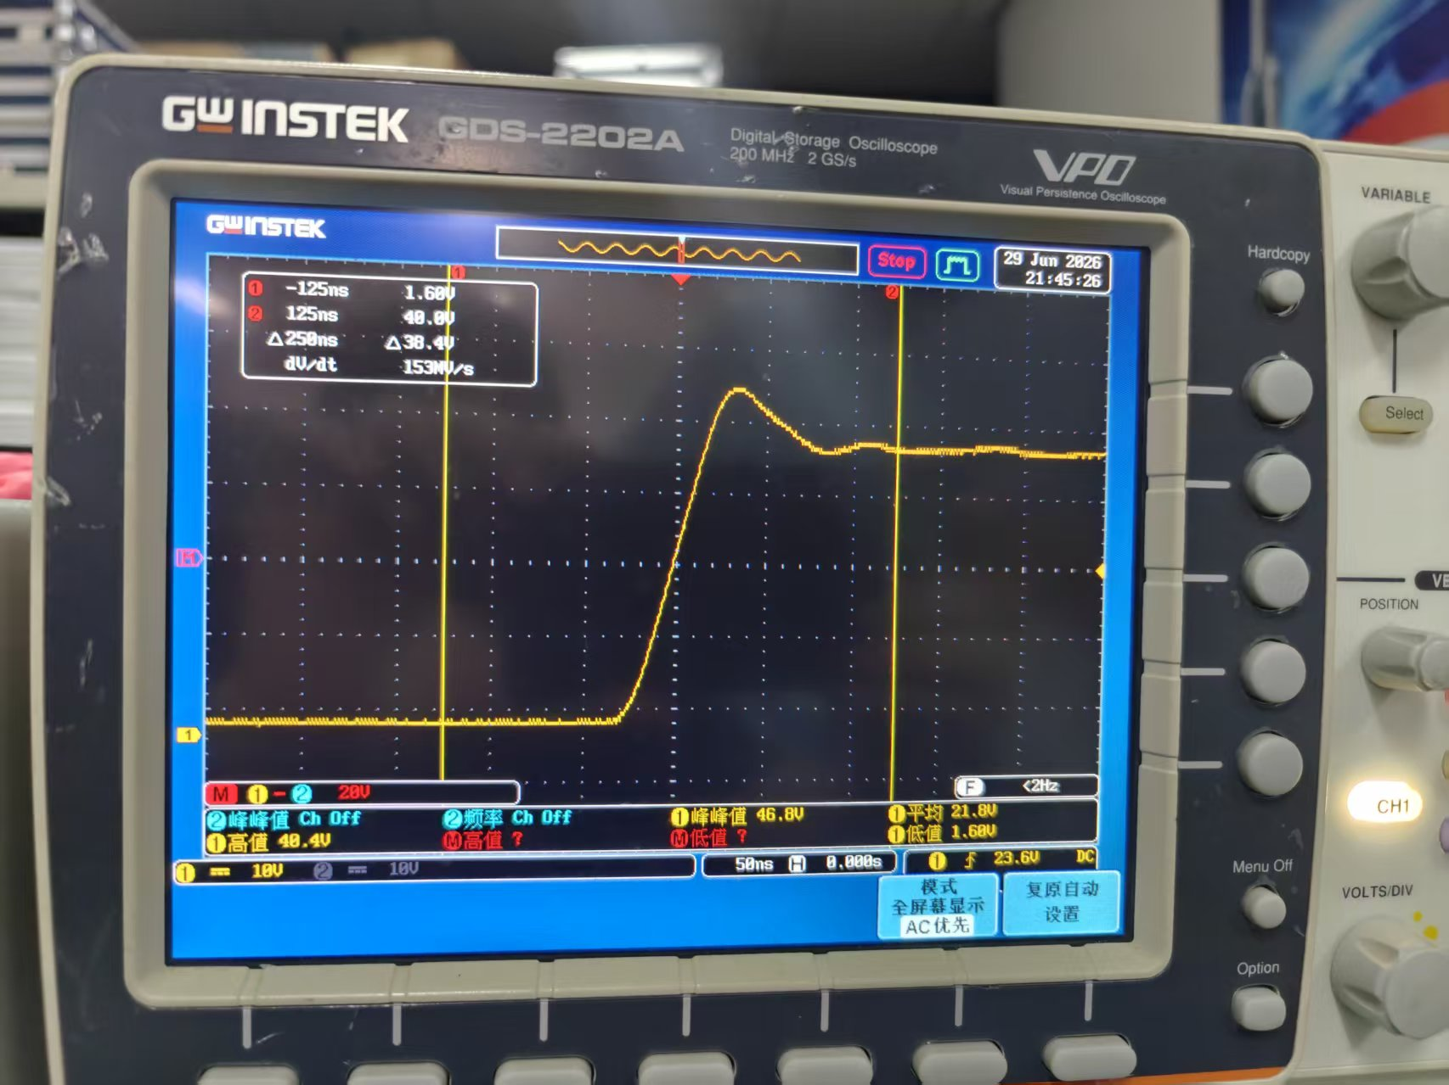
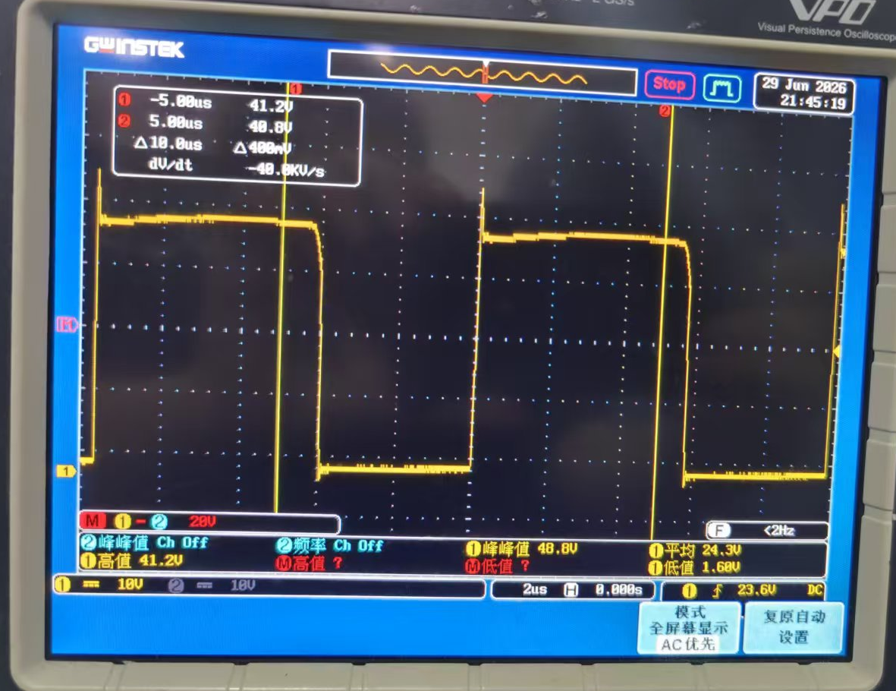
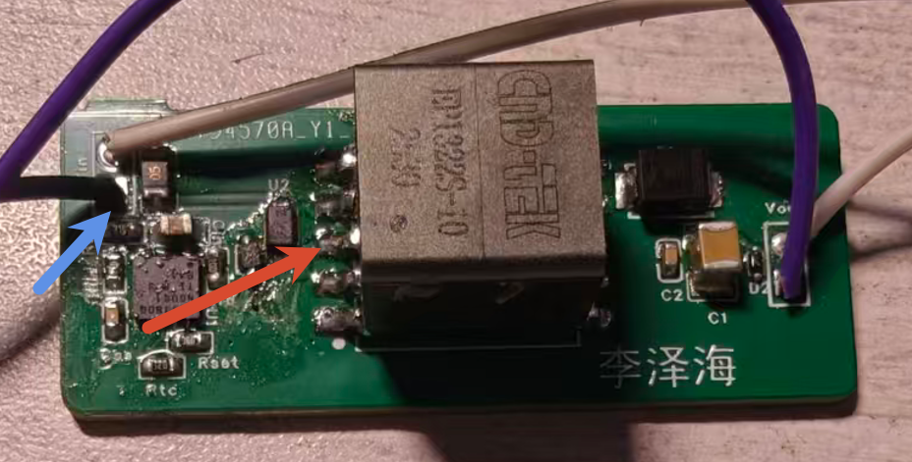
六，波形展示
测MOSFET漏源级电压波形，需要一端接地，
一端接LM5180的SW引脚。但因为sw引脚太小，
选择变压器3号引脚。两个探头位置如图所示
MOSFET 漏源级电压波形

Slide 12
七、心得体会
通过本次电力电子课程设计，我对反激变换器的工作原理、能量传递方式和实际工程设计过程有了更加直观的认识。结合课堂上的公式推导，实物电路的仿真、焊接和测试能够给我更加更深刻的相关理解。
波折的设计与调试过程也让我积累的相当多的经验。
最后，感谢郑老师的指导。
Thanks ！

